Slide 1
МУНИЦИПАЛЬНОЕАВТОНОМНОЕ ДОШКОЛЬНОЕ ОБРАЗОВАТЕЛЬНОЕ УЧРЕЖДЕНИЕ №35 г. АПАТИТЫ
«Использование народной игрушки как средства воспитания национальной культуры детей старшего дошкольного возраста»
Воспитатели:
Прусаковой Н. А.
Зубкова В.В.

Slide 2
Актуальность темы исследования
Старший дошкольный возраст наиболее оптимальный для приобщения детей к национальной культуре.
Народная игрушка – эффективное средство воспитания национальной культуры. Игрушка сопровождает ребенка на всем протяжении его детства, позволяя ненавязчиво воздействовать на его развитие и воспитание.
На современном этапе актуальной является задача поиска и внедрения педагогических методов использования традиционной народной игрушки как средства воспитания национальной культуры детей старшего дошкольного возраста.

Slide 3
Степень разработанности темы
Автор | Основные положения
К. Д. Ушинский | Познание человеком народной культуры является важным моментом в нравственном и духовном развитии личности.
В.А. Сухомлинский | Культ Родины, культ человека, культ книги, культ родного слова – основа воспитания и образования человека.
Д. С. Лихачев | Особое значение имеет история родного края, которая создавалась предками в тесном единстве с фольклором, архитектурой, народно – прикладным творчеством.
Г. Н. Волкова | Большое значение в воспитании национальной культуры детей имеет знакомство с жизнью и подвигами великих патриотов земли русской.

Slide 4
База исследования
Проектная работа осуществлялась на базе МАДОУ № 35 «Машенька» г. Апатиты.
Количество детей – 20.

Slide 5
Выявление уровня знаний детей о национальной культуре
Результаты диагностики
«Методика выбора»
Результаты диагностики по методике
«Метод индивидуальной беседы»
Результаты диагностики по методике
«Метод творческих заданий»

Slide 6
Тема, цель и задачи проекта
Тема проекта «Использование народной игрушки как средства воспитания национальной культуры детей старшего дошкольного возраста».
Цель проекта - духовно-нравственное воспитание дошкольников средствами русской народной культуры через знакомство с народными играми и игрушками.
Задачи проекта:
1. Знакомить детей с народными промыслами России, мастерством народных умельцев, русским фольклором.
2. Рассказать об истории возникновения игрушек на Руси.
3. Познакомить с особенностями русских народных хороводов, спортивных игр.
4. Показать значение семьи в жизни людей.
5. Продолжить формировать эмоционально-окрашенное чувство причастности детей к наследию прошлого.

Slide 7
План реализации проекта
Подготовительный этап:
- выбор темы;
- постановка проблемы;
- определение цели и задачи;
- подбор познавательной, и методической литературы, наглядного материала (иллюстрации, фотографии).
Основной этап:
- беседы, презентация;
- разучивание русских, народных игр, считалок;
- знакомство с русскими народными игрушками;
- творческая деятельность.
Заключительный этап:
совместное костюмированное развлечение «Праздник русского народного костюма»

Slide 8
Мероприятия, реализованные
в рамках проекта
презентация «Как жили и играли на Руси»;
презентация «Русский национальный костюм»;
знакомство с русской народной игрушкой «Матрешка»;
изготовление куклы – пеленашки;
рисование «Матрешка»;
роспись глиняной игрушки «В гости к дымковским мастерам»;
по окончании работы было проведено совместное костюмированное развлечение «Праздник русского народного костюма».

Slide 9
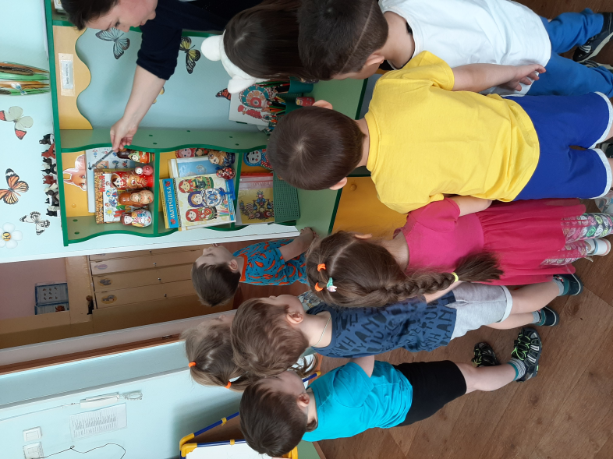
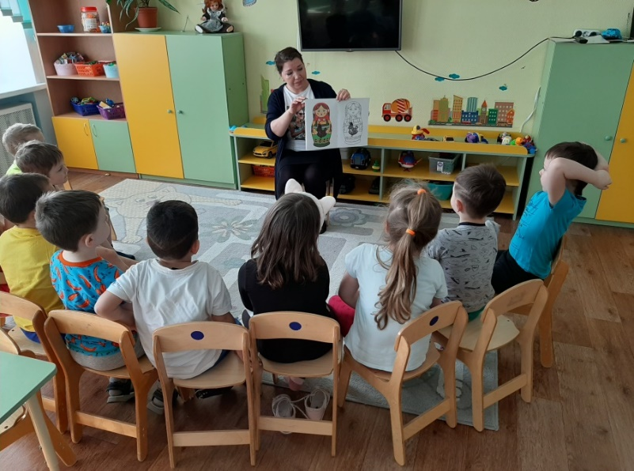
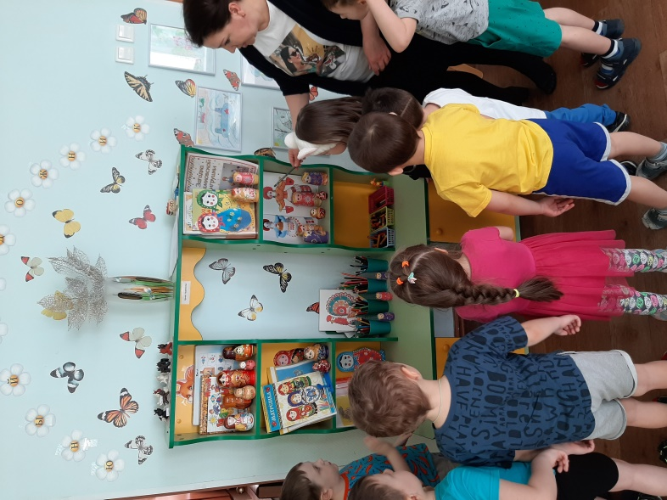
Знакомство с русской народной игрушкой «Матрешка»

Slide 10
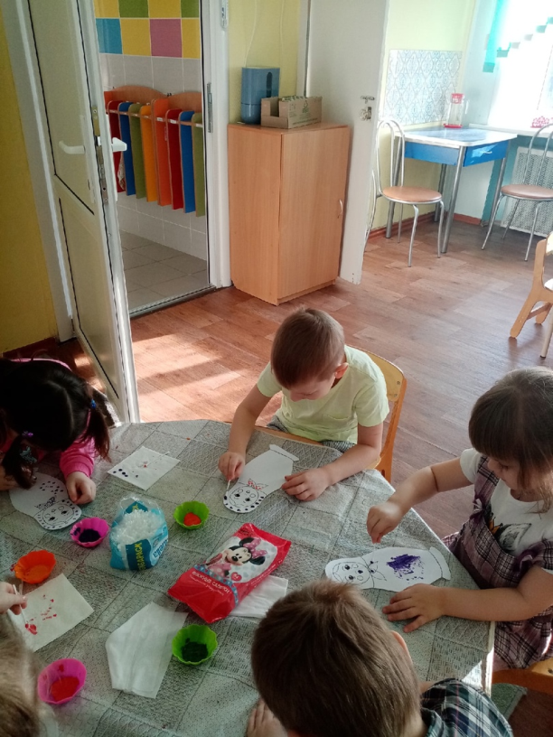
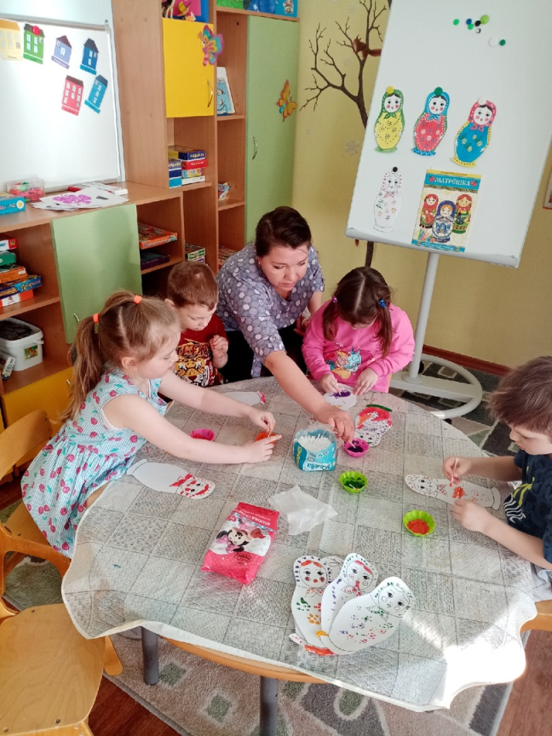
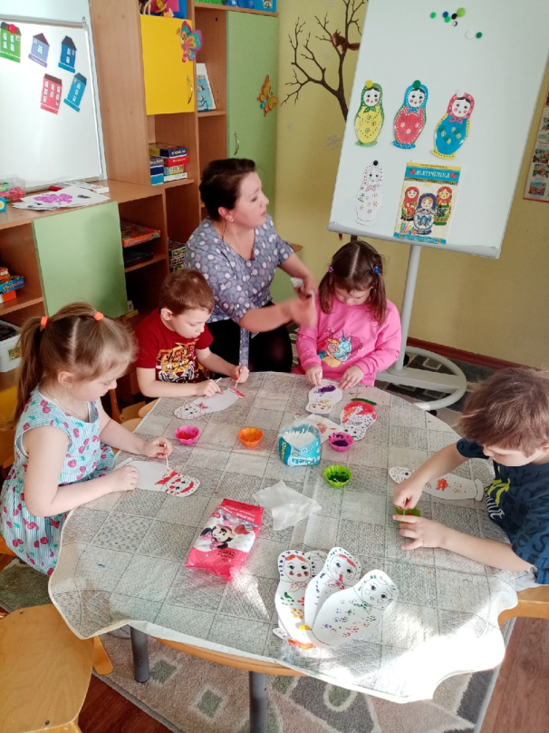
Рисование «Матрешка»

Slide 11
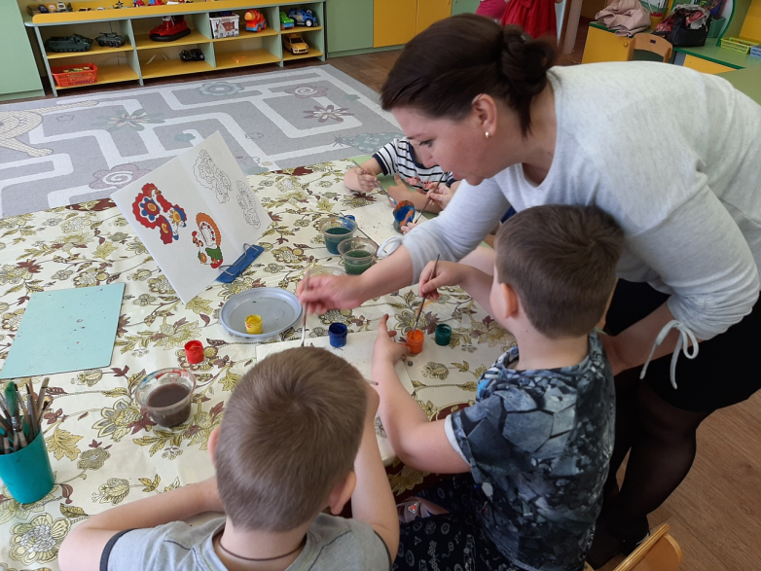
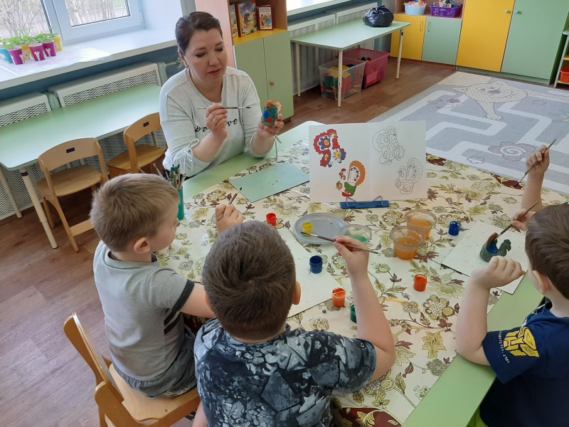
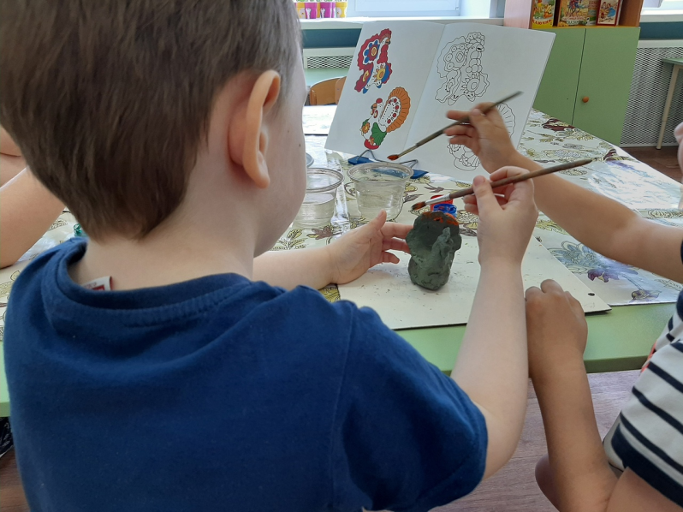
Роспись глиняной игрушки «В гости к дымковским мастерам»

Slide 12
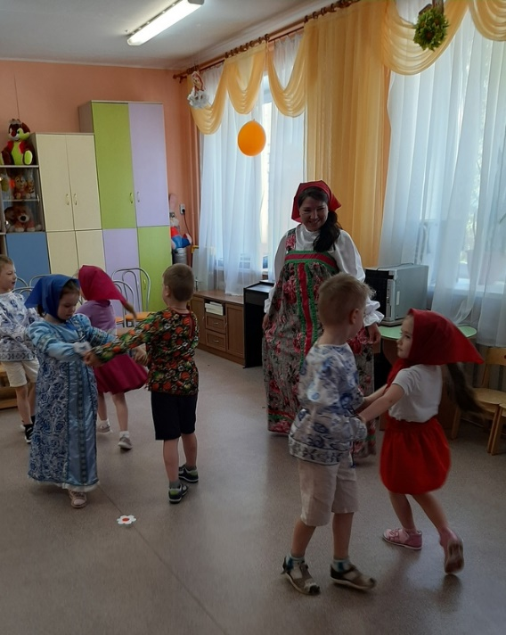
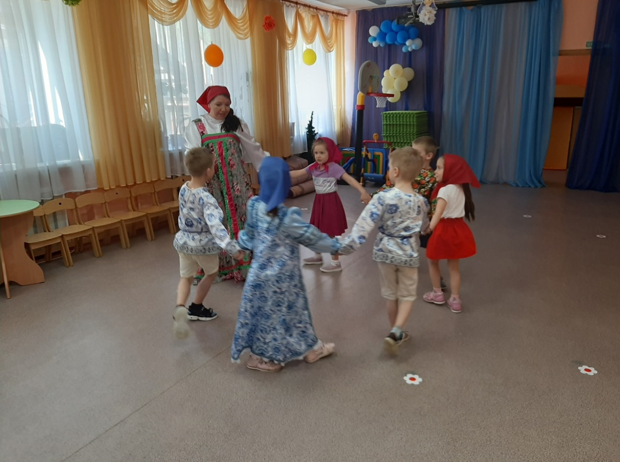
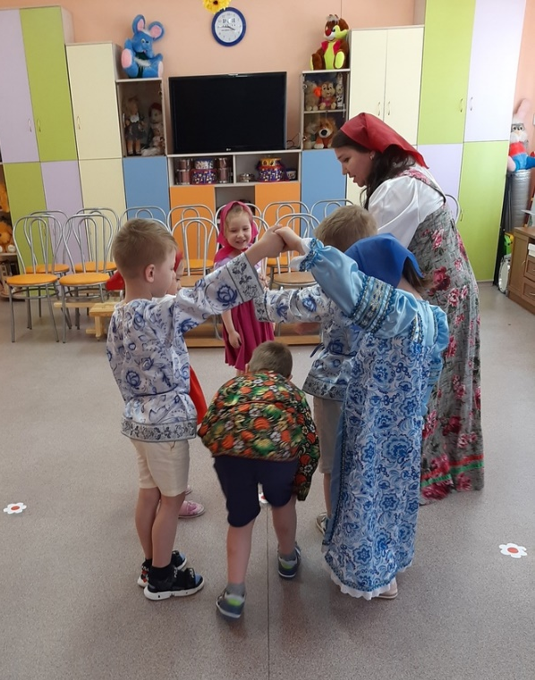
Развлечение
«Праздник русского народного костюма»

Slide 13
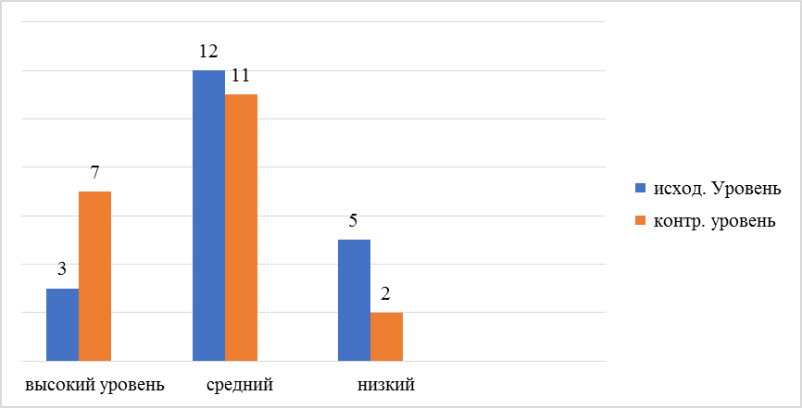
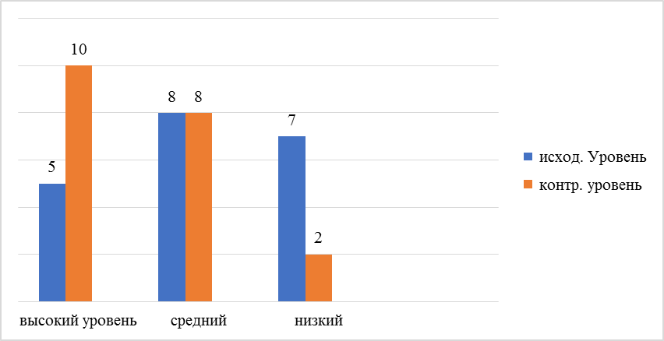
Анализ результатов исследования
Сравнительные показатели уровня интереса детей к национальной культуре
Сравнительные показатели уровня
представлений детей о национальной культуре
Сравнительные показатели уровня умений отражать элементы национальной культуры в практической деятельности

Slide 14
Спасибо за внимание!

